Slide 1
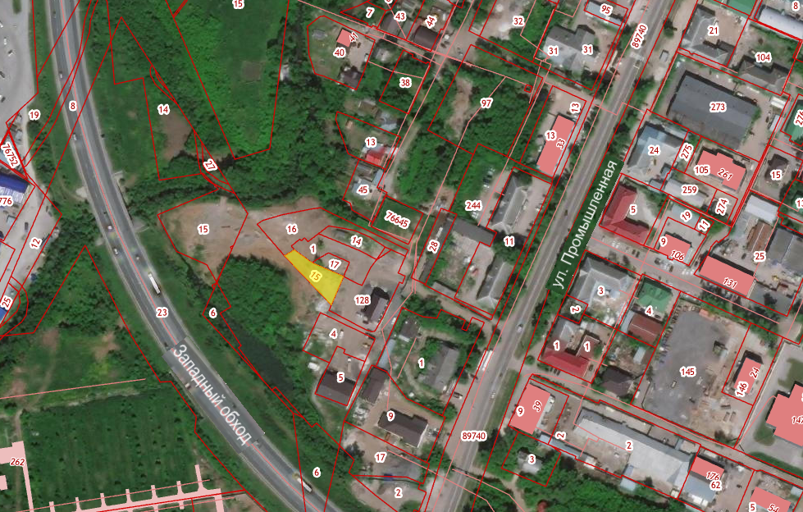
Земельный участок по адресу: г. Пермь, Индустриальный район, ул. Пыжевская, южнее дома № 44
Кадастровый номер участка – 59:01:4716035:15
Площадь земельного участка – 700 кв.м.
Форма собственности – государственная собственность не разграничена;
Площадка расположена в микрорайоне Первомайский Индустриального района;
Градостроительный регламент – зона обслуживания промышленности, торговли, складирования и мелкого производства (Ц-6);
Вид разрешенного использования – для складирования;
Транспортная доступность – остановка общественного транспорта «Первомайский микрорайон» - 350м, №№ автобусов 104, 130, остановка общественного транспорта «Первомайский микрорайон» – 350 м, № трамвая 2

